Slide 1
Муниципальное казённое дошкольное образовательное учреждение детский сад «Ёлочка» п. Говорково Педагогическая конференция «Всезнайка и Ко»
информационный Проект
«Световозвращатели – спасательные огоньки»
Подготовил:
Воспитатель Петухова Т.Н.
2018 г

Slide 2
По статистике дорожно-транспортных происшествий в РФ из года в год на дорогах страны гибнет от 30 до 35 тысяч чел. и 270-280 тыс. человек получают ранения разной степени тяжести.
Значительная часть пострадавших - пешеходы.
Почти 90% наездов на пешеходов приходится на темное время суток или в условиях плохой видимости, когда водитель замечает пешехода в самый последний момент и не успевает затормозить.

Slide 3
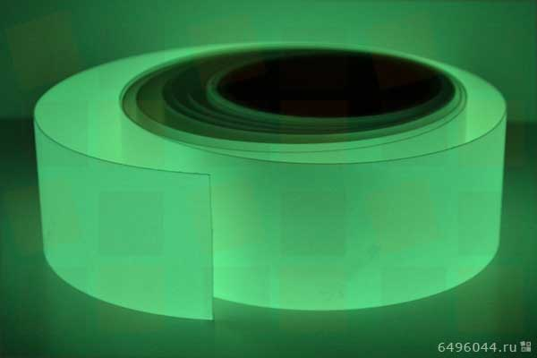
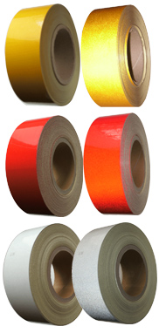
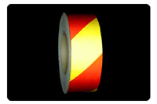
Светоотражательная лента

Slide 4
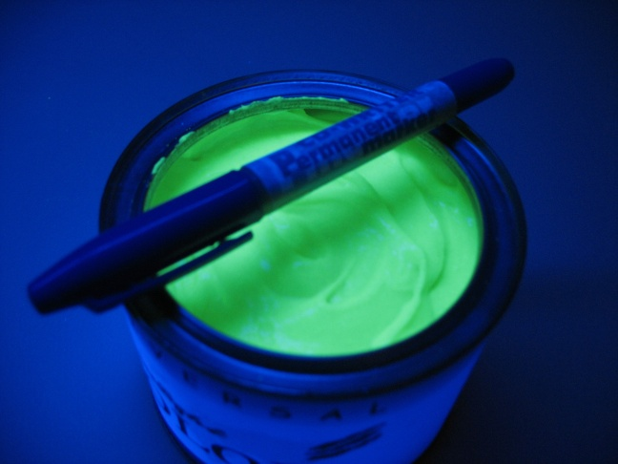
Светящаяся краска с люминифорами

Slide 5
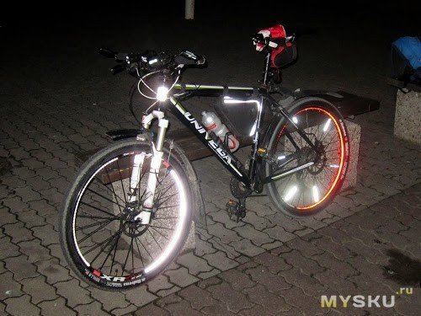
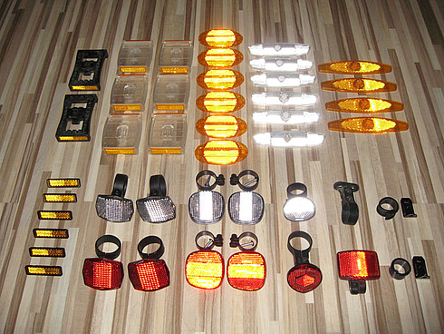
катафоты

Slide 6
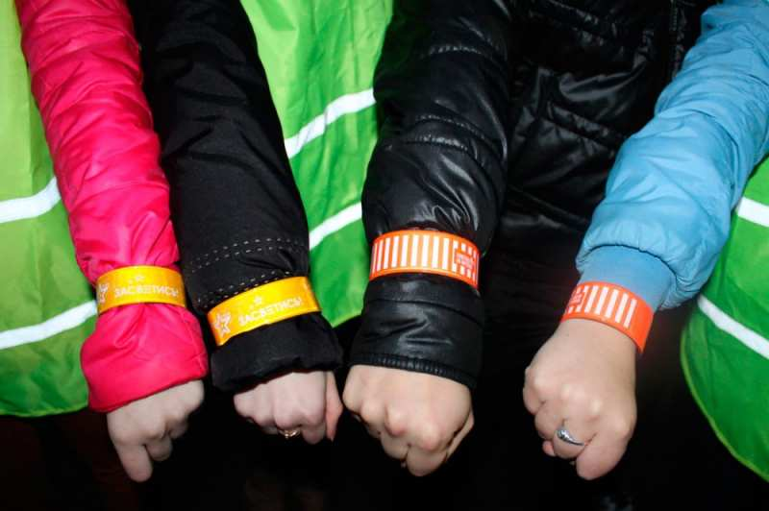
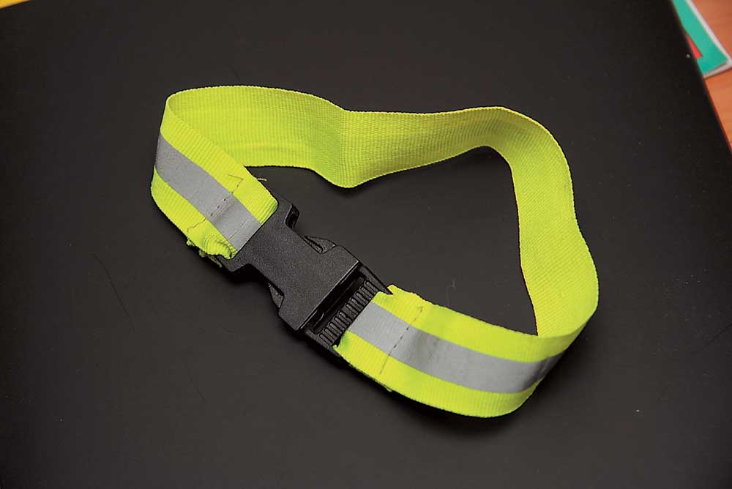

Slide 7
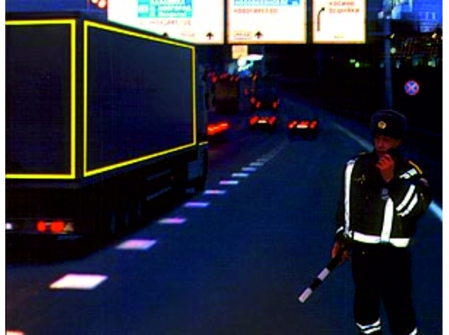

Slide 8
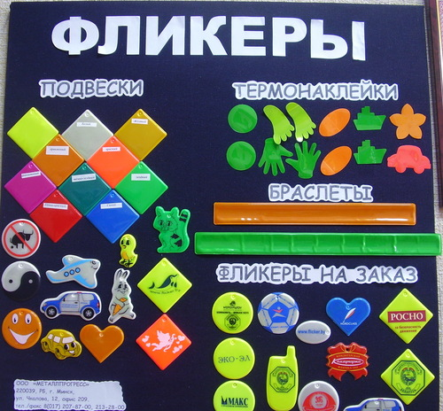

Slide 9
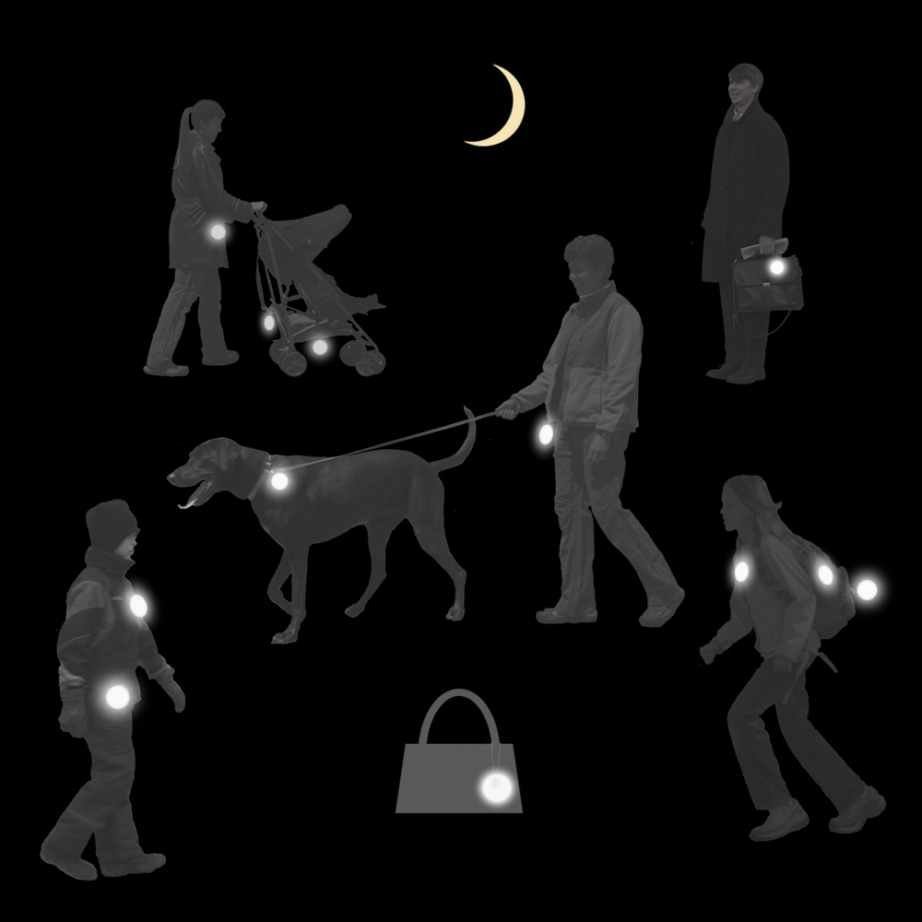
Размещение фликеров

Slide 10
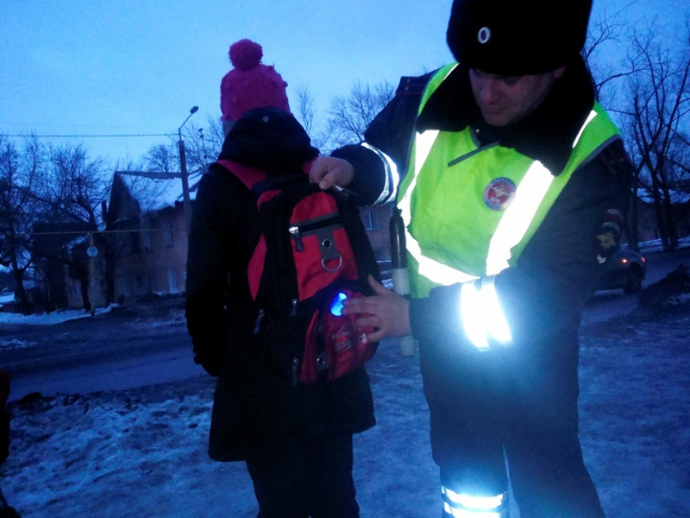

Slide 11
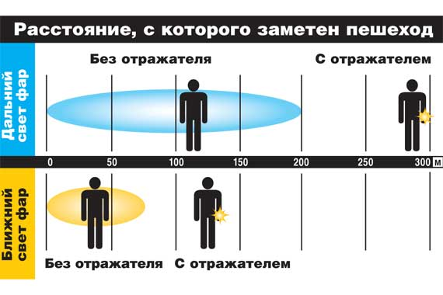
Пешеход обязан использовать световозращатель

